Slide 1



ANDROID 應用程式開發
期末報告
DEMO
FEATURES
ABOUT APP
四資四 103A50035 陳思晴
四資四 103590054 黃子洋

Slide 2

記帳寵物
DEMO
FEATURES
ABOUT APP
一款帶有遊戲性質的記帳APP，
使用者透過記帳，
餵食相對應的寵物，
並且寵物會隨著餵食增長。

Slide 3
食
育
衣
樂
DEMO
FEATURES
ABOUT APP
住
行
收入

Slide 4
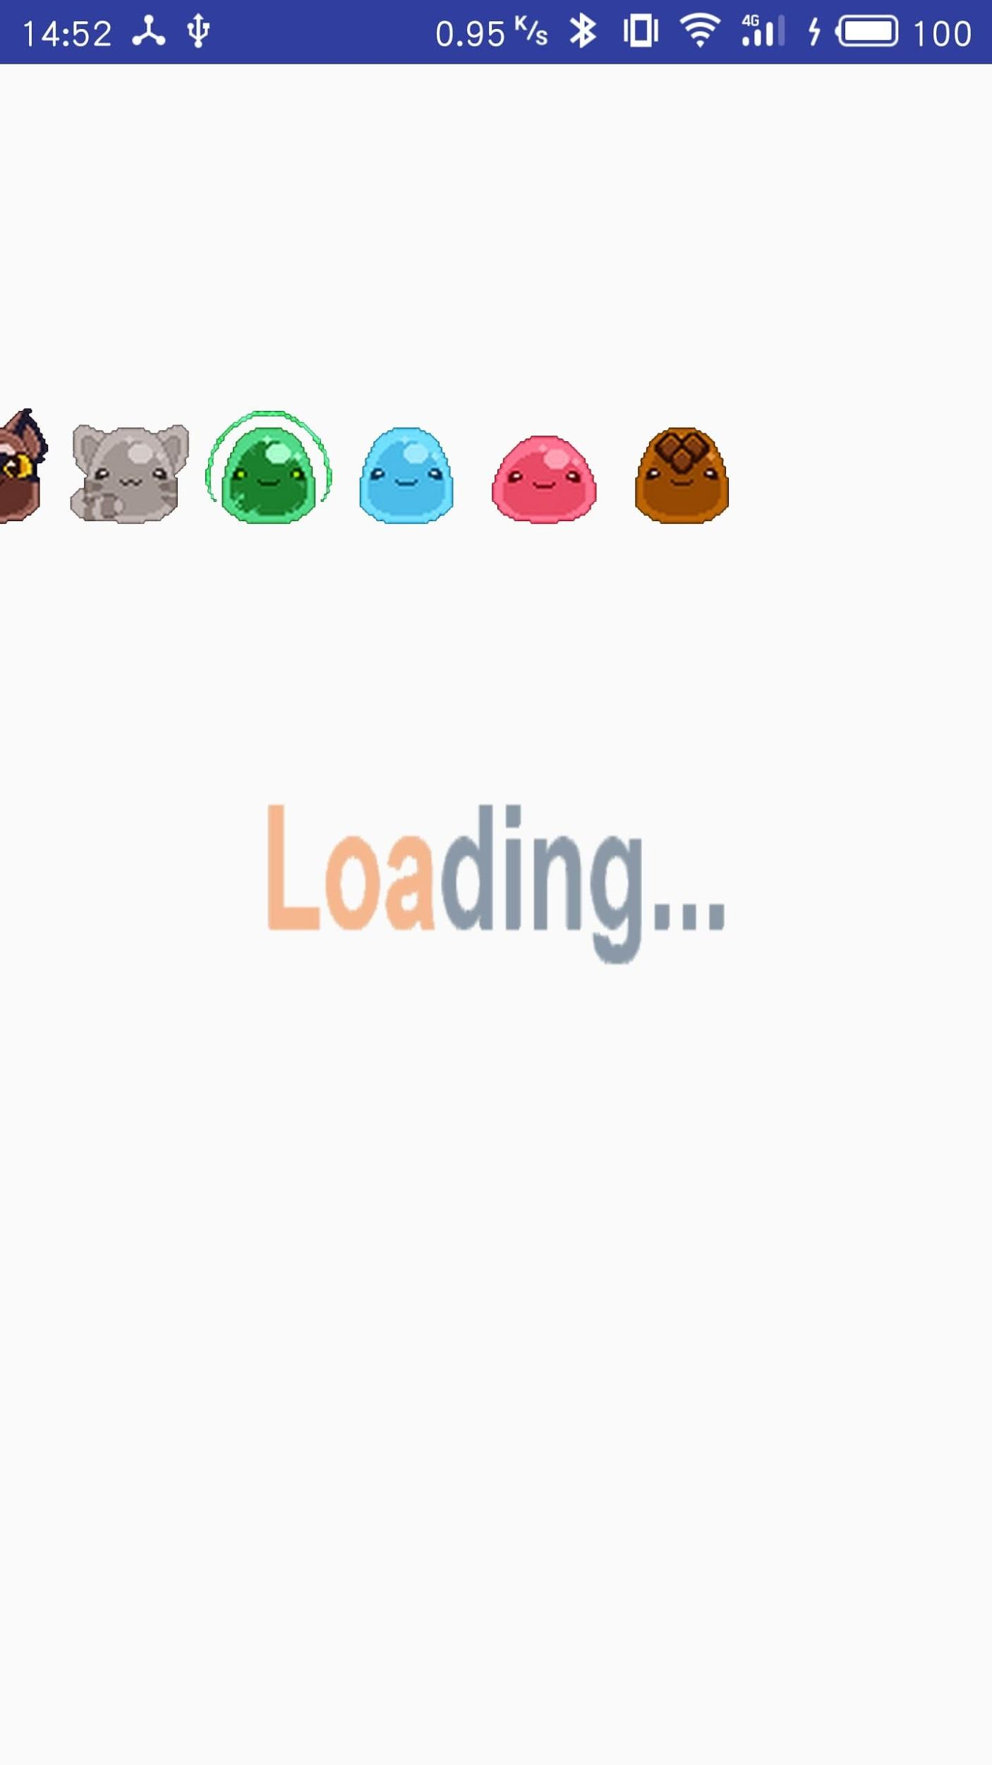
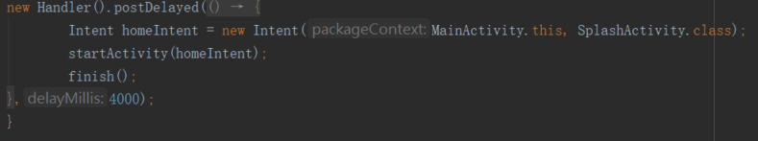
6-+02
DEMO
FEATURES
ABOUT APP
Loading畫面

Slide 5
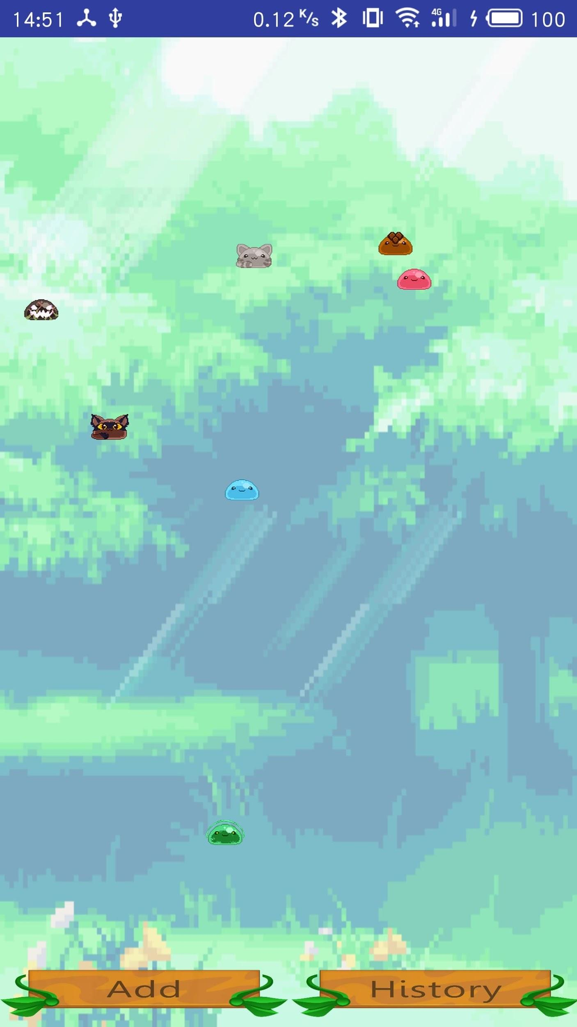

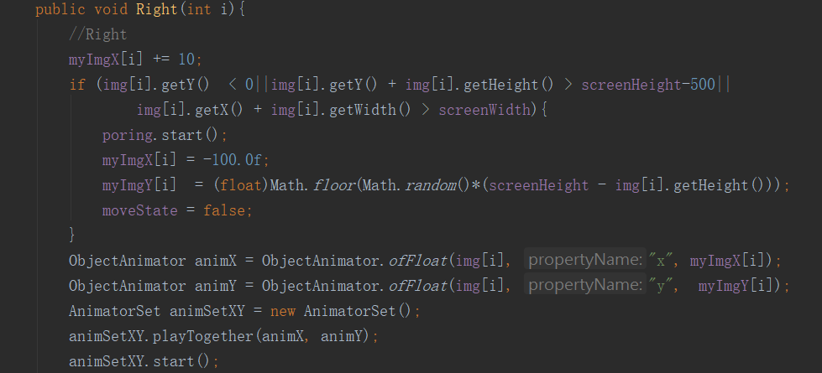
開源框架Glide
讓image加載Gif資源
移動（左邊）
DEMO
FEATURES
ABOUT APP

Slide 6
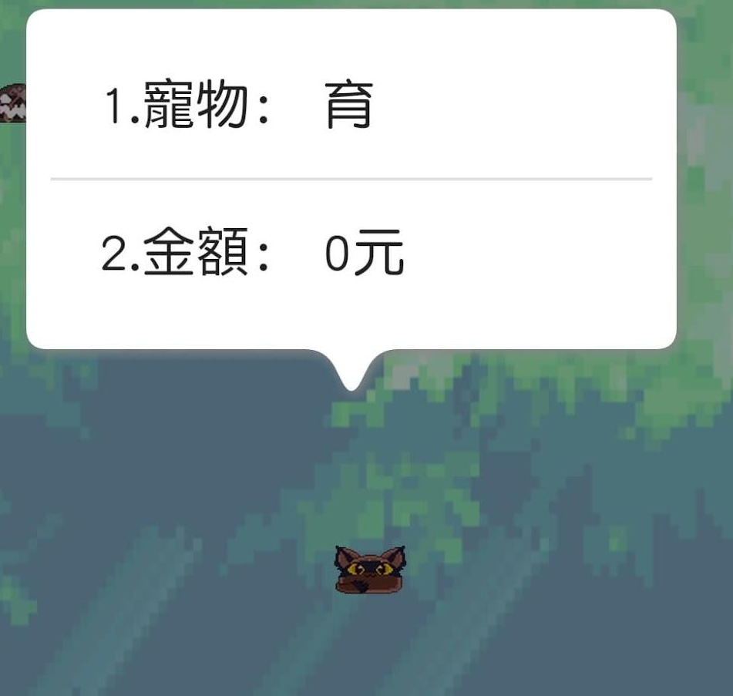
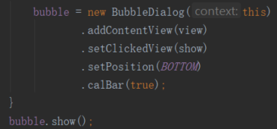

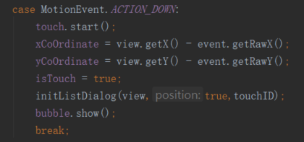
開源框架HappyBubble bubbleDialog
隨意變化的氣泡佈局，Dialog根據點擊View的位置定位它的位置，Dialog可定制方向等！
DEMO
FEATURES
ABOUT APP
利用 OnTouchListener
拖拉 ImageView

Slide 7
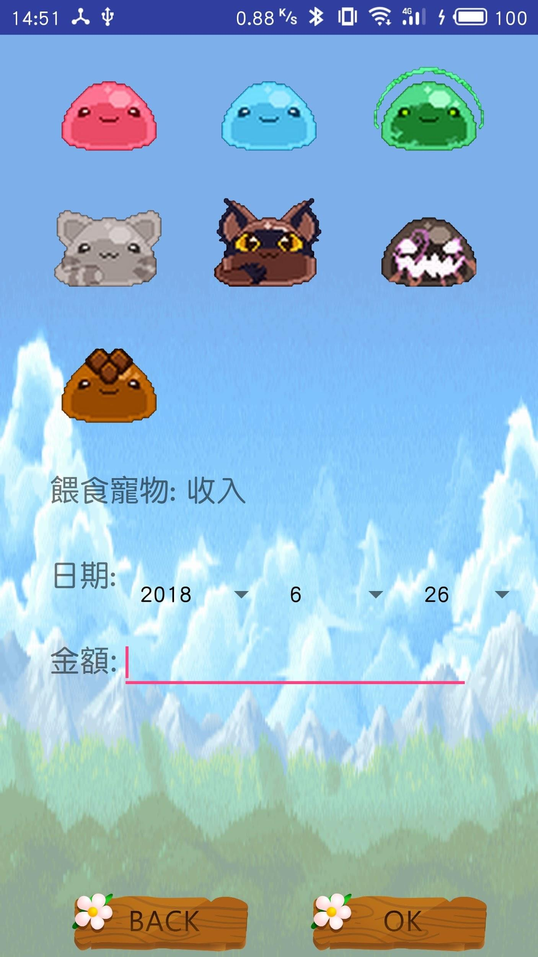
使用ImageButton設定要餵食的寵物
DEMO
FEATURES
ABOUT APP

Slide 8

可以查看每月的紀錄與統計
DEMO
FEATURES
ABOUT APP

Slide 9
DEMO
FEATURES
ABOUT APP

